Slide 1
ESCOLA BÍBLICA DOMINICAL
3° TRIMESTRE DE 2018
Classes de Jovens e Adultos da EBD

Slide 2
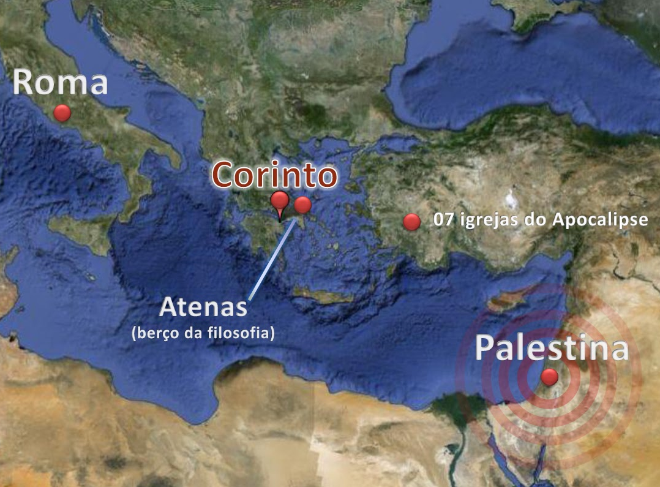
1ª CARTA AOS CORÍNTIOS
EBD
3º
TRIM.
2018

Slide 3

1ª CARTA AOS CORÍNTIOS
LIÇÃO 13: CONSIDERAÇÕES FINAIS

Slide 4
1ª CARTA AOS CORÍNTIOS
LIÇÃO 13: CONSIDERAÇÕES FINAIS
Leitura Bíblica: 1 Coríntios 16. 1-9

Slide 5
LEITURA BÍBLICA
1 Co 16. 1 Ora, quanto à coleta que se faz para os santos, fazei vós também o mesmo que ordenei às igrejas da Galácia. 2 No primeiro dia da semana, cada um de vós ponha de parte o que puder ajuntar, conforme a sua prosperidade, para que se não façam as coletas quando eu chegar. 3 E, quando tiver chegado, mandarei os que, por cartas, aprovardes, para levar a vossa dádiva a Jerusalém. 4 E, se valer a pena que eu também vá, irão comigo. 5 Irei, porém, ter convosco depois de ter passado pela Macedônia (porque tenho de passar pela Macedônia). 6 E bem pode ser que fique convosco e passe também o inverno, para que me acompanheis aonde quer que eu for. 7 Porque não vos quero agora ver de passagem, mas espero ficar convosco algum tempo, se o Senhor o permitir. 8 Ficarei, porém, em Éfeso até ao Pentecostes; 9 porque uma porta grande e eficaz se me abriu; e há muitos adversários.

Slide 6
1ª CARTA AOS CORÍNTIOS
LIÇÃO 13: CONSIDERAÇÕES FINAIS
Texto Áureo:
“Vigiai, estai firmes na fé, portai-vos varonilmente e fortalecei-vos. Todas as vossas coisas sejam feitas com caridade..”
(1 Co 16.13,14)

Slide 7
1ª CARTA AOS CORÍNTIOS
LIÇÃO 13: CONSIDERAÇÕES FINAIS
ESBOÇO
- Introdução
I – ORIENTAÇÕES SOBRE AS COLETAS PARA OS NECESSITADOS (vv. 16.1-4)
II – AFEIÇÕES E MOTIVAÇÕES PARTICULARES DE PAULO (vv. 16.5-14)
III – RECOMENDAÇÕES FINAIS E DESPEDIDA (vv. 16.15-24)
- Conclusão

Slide 8
1ª CARTA AOS CORÍNTIOS
LIÇÃO 13: CONSIDERAÇÕES FINAIS
Introdução
O apóstolo Paulo chega ao final de sua epístola, e neste último capítulo encontramos uma orientação na caridade cristã para com os irmãos necessitados. Além disso, veremos também uma demonstração do cuidado deste servo de Cristo pela igreja em Corinto, das suas motivações e intenções ministeriais, e a menção a alguns particulares das circunstâncias em que se encontrava naquela ocasião.

Slide 9
1ª CARTA AOS CORÍNTIOS
LIÇÃO 13: CONSIDERAÇÕES FINAIS
ESBOÇO
- Introdução
I – ORIENTAÇÕES SOBRE AS COLETAS PARA OS NECESSITADOS (vv. 16.1-4)
II – AFEIÇÕES E MOTIVAÇÕES PARTICULARES DE PAULO (vv. 16.5-14)
III – RECOMENDAÇÕES FINAIS E DESPEDIDA (vv. 16.15-24)
- Conclusão

Slide 10
Do Texto Bíblico:
1 Co 16. 1 Ora, quanto à coleta que se faz para os santos, fazei vós também o mesmo que ordenei às igrejas da Galácia. 2 No primeiro dia da semana, cada um de vós ponha de parte o que puder ajuntar, conforme a sua prosperidade, para que se não façam as coletas quando eu chegar. 3 E, quando tiver chegado, mandarei os que, por cartas, aprovardes, para levar a vossa dádiva a Jerusalém. 4 E, se valer a pena que eu também vá, irão comigo.

Slide 11
1ª CARTA AOS CORÍNTIOS
LIÇÃO 13: CONSIDERAÇÕES FINAIS
I – ORIENTAÇÕES SOBRE AS COLETAS PARA OS NECESSITADOS 1
Paulo considera nestes versos uma questão concernente às coletas que eram feitas em favor dos santos. Embora seja uma necessidade constante da igreja cuidar dos seus necessitados, aqui se trata de um levantamento de ofertas destinadas aos irmãos de Jerusalém, pois a Judéia era castigada pela fome e pela pobreza. Como se trata de um dever extremamente importante da igreja e dos seus obreiros, o apóstolo tinha um modelo que ensinava em toda a parte, e por isso deveria ser seguido também por todas as igrejas: “fazei vós também o mesmo que ordenei às igrejas da Galácia” (v. 1). (At 4.34,35; 6.3; Gl 2.9-10; Rm 15.25-26)

Slide 12
At 4. 34 Não havia, pois, entre eles necessitado algum; porque todos os que possuíam herdades ou casas, vendendo-as, traziam o preço do que fora vendido e o depositavam aos pés dos apóstolos. 35 E repartia-se a cada um, segundo a necessidade que cada um tinha.
At 6. 3 Escolhei, pois, irmãos, dentre vós, sete varões de boa reputação, cheios do Espírito Santo e de sabedoria, aos quais constituamos sobre este importante negócio.
Gl 2. 9 e conhecendo Tiago, Cefas e João ..... 10 recomendando-nos somente que nos lembrássemos dos pobres, o que também procurei fazer com diligência.
Rm 15. 25 Mas, agora, vou a Jerusalém para ministrar aos santos. 26 Porque pareceu bem à Macedônia e à Acaia fazerem uma coleta para os pobres dentre os santos que estão em Jerusalém.

Slide 13
1ª CARTA AOS CORÍNTIOS
LIÇÃO 13: CONSIDERAÇÕES FINAIS
I – ORIENTAÇÕES SOBRE AS COLETAS PARA OS NECESSITADOS 2
Dentre os princípios que podemos destacar nas breves palavras desta orientação apostólica, notamos a importância desta obra para a igreja, e não apenas para os crentes em particular. Embora comece com a separação voluntária de cada um daquilo com que contribuirá, era necessário que houvesse uma “coleta”, ou seja, um ajuntamento de todas as ofertas individuais, e isto só poderia ser feito no âmbito da igreja em suas reuniões. Conforme as referências já citadas no parágrafo anterior, a princípio as ofertas eram trazidas aos pés dos apóstolos; depois, foram constituídos homens idôneos para este “importante negócio”. Tudo isto reforça a necessidade de a igreja, como um todo, ter um papel ativo nesta obra, e não deixa-la apenas à caridade particular de cada cristão.

Slide 14
1ª CARTA AOS CORÍNTIOS
LIÇÃO 13: CONSIDERAÇÕES FINAIS
I – ORIENTAÇÕES SOBRE AS COLETAS PARA OS NECESSITADOS 3
Por outro lado, vemos também o caráter consciente e voluntário desta obra no fato de que cada um deveria separar de antemão uma parte de suas economias ou ganhos financeiros para este fim sagrado. Sabendo que há uma necessidade constante entre seus irmãos, o cristão deveria ser movido a atende-la prontamente. Ao mesmo tempo, sua contribuição deve ser proporcional à sua prosperidade: “cada um de vós ponha de parte o que puder ajuntar, conforme a sua prosperidade” (v. 2). Não se pede sacrifício daquilo que é necessário para o nosso sustento, mas a cada um Deus sempre dá uma medida, por menor que seja, que lhe permite repartir com o mais necessitado.

Slide 15
1ª CARTA AOS CORÍNTIOS
LIÇÃO 13: CONSIDERAÇÕES FINAIS
ESBOÇO
- Introdução
I – ORIENTAÇÕES SOBRE AS COLETAS PARA OS NECESSITADOS (vv. 16.1-4)
II – AFEIÇÕES E MOTIVAÇÕES PARTICULARES DE PAULO (vv. 16.5-14)
III – RECOMENDAÇÕES FINAIS E DESPEDIDA (vv. 16.15-24)
- Conclusão

Slide 16
Do Texto Bíblico:
1 Co 16. 5 Irei, porém, ter convosco depois de ter passado pela Macedônia (porque tenho de passar pela Macedônia). 6 E bem pode ser que fique convosco e passe também o inverno, para que me acompanheis aonde quer que eu for. 7 Porque não vos quero agora ver de passagem, mas espero ficar convosco algum tempo, se o Senhor o permitir. 8 Ficarei, porém, em Éfeso até ao Pentecostes; 9 porque uma porta grande e eficaz se me abriu; e há muitos adversários.

Slide 17
1ª CARTA AOS CORÍNTIOS
LIÇÃO 13: CONSIDERAÇÕES FINAIS
II – AFEIÇÕES E MOTIVAÇÕES PARTICULARES DE PAULO 1
Ao se referir à possibilidade de ele mesmo acompanhar a entrega das ofertas em Jerusalém, o apóstolo trata do momento em que se encontrava em seu ministério, que poderia atrasar sua ida a Corinto. Sempre considerando as necessidades das igrejas de um modo geral, sem deixar o seu afeto particular por cada uma, ele cita uma viagem prioritária que ainda faria à Macedônia, para depois poder ficar por mais tempo com os coríntios: “Porque não vos quero agora ver de passagem, mas espero ficar convosco algum tempo, se o Senhor o permitir” (v. 7). Naquele momento, porém, ele se encontrava em Éfeso, onde a obra de Deus tanto prosperava como também encontrava feroz oposição, e ele não queria abandonar esta “frente de batalha”, onde sua presença era necessária: “Porque uma porta grande e eficaz se me abriu; e há muitos adversários” (v. 9).

Slide 19
Do Texto Bíblico:
1 Co 16. 10 E, se for Timóteo, vede que esteja sem temor convosco; porque trabalha na obra do Senhor, como eu também. 11 Portanto, ninguém o despreze, mas acompanhai-o em paz, para que venha ter comigo, pois o espero com os irmãos. 12 E, acerca do irmão Apolo, roguei-lhe muito que fosse com os irmãos ter convosco, mas, na verdade, não teve vontade de ir agora; irá, porém, quando se lhe ofereça boa ocasião. 13 Vigiai, estai firmes na fé, portai-vos varonilmente e fortalecei-vos. 14 Todas as vossas coisas sejam feitas com caridade.

Slide 20
1ª CARTA AOS CORÍNTIOS
LIÇÃO 13: CONSIDERAÇÕES FINAIS
II – AFEIÇÕES E MOTIVAÇÕES PARTICULARES DE PAULO 2
Considerando também a possibilidade de que, antes dele, outros ministros do evangelho pudessem ir ter com os coríntios, ele faz recomendações sobre os mesmos, para que a igreja os recebesse e tratasse dignamente, como convinha a todos os obreiros de Cristo. Ele os incentiva com a exortação: “Portai-vos varonilmente” e “todas as vossas coisas sejam feitas com amor” (vv. 13-14).

Slide 21
1ª CARTA AOS CORÍNTIOS
LIÇÃO 13: CONSIDERAÇÕES FINAIS
ESBOÇO
- Introdução
I – ORIENTAÇÕES SOBRE AS COLETAS PARA OS NECESSITADOS (vv. 16.1-4)
II – AFEIÇÕES E MOTIVAÇÕES PARTICULARES DE PAULO (vv. 16.5-14)
III – RECOMENDAÇÕES FINAIS E DESPEDIDA (vv. 16.15-24)
- Conclusão

Slide 22
Do Texto Bíblico:
I Co 16. 15 Agora, vos rogo, irmãos (sabeis que a família de Estéfanas é as primícias da Acaia e que se tem dedicado ao ministério dos santos), 16 que também vos sujeiteis aos tais e a todo aquele que auxilia na obra e trabalha. 17 Folgo, porém, com a vinda de Estéfanas, e de Fortunato, e de Acaico; porque estes supriram o que da vossa parte me faltava. 18 Porque recrearam o meu espírito e o vosso. Reconhecei, pois, aos tais. 19 As igrejas da Ásia vos saúdam. Saúdam-vos afetuosamente no Senhor Áqüila e Prisca, com a igreja que está em sua casa. 20 Todos os irmãos vos saúdam. Saudai-vos uns aos outros com ósculo santo. 21 Saudação da minha própria mão, de Paulo. 22 Se alguém não ama o Senhor Jesus Cristo, seja anátema; maranata! 23 A graça do Senhor Jesus Cristo seja convosco. 24 O meu amor seja com todos vós, em Cristo Jesus. Amém!

Slide 23
1ª CARTA AOS CORÍNTIOS
LIÇÃO 13: CONSIDERAÇÕES FINAIS
III – RECOMENDAÇÕES FINAIS E DESPEDIDA
Suas últimas palavras são breves e simples, não havendo necessidade de muita explicação. Ele recomenda os obreiros locais e, por fim, envia as saudações daqueles que com ele estavam, mostrando que a igreja de Corinto era muito querida por outras igrejas: “As igrejas da Ásia vos saúdam”, “todos os irmãos vos saúdam” (vv. 19, 20). Transmite o seu cuidado pela igreja no alerta último de que aguardassem a manifestação do Senhor Jesus “Se alguém não ama o Senhor Jesus Cristo, seja anátema; maranata!”(v. 22). E, para reforçar a importância do amor em todas as coisas, como já explanou tão ricamente nesta epístola, ele os incentiva com expressões como: “Saudai-vos uns aos outros com ósculo santo” (v. 20), “o meu amor seja com todos vós em Cristo Jesus” (v. 24).

Slide 24
1ª CARTA AOS CORÍNTIOS
LIÇÃO 13: CONSIDERAÇÕES FINAIS
ESBOÇO
- Introdução
I – ORIENTAÇÕES SOBRE AS COLETAS PARA OS NECESSITADOS (vv. 16.1-4)
II – AFEIÇÕES E MOTIVAÇÕES PARTICULARES DE PAULO (vv. 16.5-14)
III – RECOMENDAÇÕES FINAIS E DESPEDIDA (vv. 16.15-24)
- Conclusão

Slide 25
1ª CARTA AOS CORÍNTIOS
LIÇÃO 13: CONSIDERAÇÕES FINAIS
Conclusão
No estudo desta carta vimos como a igreja, embora seja amada pelo Senhor, tem muito a aprender com Ele enquanto se encontra neste mundo, e que pode errar em suas decisões, em sua prática. Para a igreja de Corinto, Deus inspirou o apóstolo Paulo para corrigi-los e orientá-los na vontade de d’Ele; para nós, Ele deixou esta carta e as demais Escrituras, para que saibamos como convém andar na casa de Deus e, se errarmos, que possamos identificar e corrigir com ainda maior clareza o que for necessário, a fim de que a igreja seja verdadeiramente submissa ao seu Marido, a saber, a Cristo.

Slide 26
1ª CARTA AOS CORÍNTIOS
LIÇÃO 13: CONSIDERAÇÕES FINAIS
ESBOÇO
- Introdução
I – ORIENTAÇÕES SOBRE AS COLETAS PARA OS NECESSITADOS (vv. 16.1-4)
II – AFEIÇÕES E MOTIVAÇÕES PARTICULARES DE PAULO (vv. 16.5-14)
III – RECOMENDAÇÕES FINAIS E DESPEDIDA (vv. 16.15-24)
- Conclusão

Slide 27
1ª CARTA AOS CORÍNTIOS
LIÇÃO 13: CONSIDERAÇÕES FINAIS
Texto Áureo:
“Vigiai, estai firmes na fé, portai-vos varonilmente e fortalecei-vos. Todas as vossas coisas sejam feitas com caridade.”
(1 Co 16.13,14)

Slide 28
1ª CARTA AOS CORÍNTIOS
EBD
3º
TRIM.
2018

